Slide 1
Flux RSS
Le site propose des flux RSS. Il suffit de cliquer sur l’icône ou d’enregistrer l’URL du lien dans le lecteur de flux pour s’abonner.
L’abonnement aux flux RSS permet de recevoir automatiquement le contenu des nouveaux articles dans
- son navigateur (Firefox, Internet explorer, etc)
- son logiciel de messagerie (Outlook, Zimbra …) ou dans un lecteur de flux (NetVibes, Flipboard, Google flux d’actus, …).
AG ARSATESE Loire-Bretagne Site et Forum
<numéro>

Slide 2
Flux RSS
Cette technique est très bien adaptée aux terminaux mobiles (smartphone, tablette) l’affichage de l’article est automatiquement adapté à la taille de l’écran.
AG ARSATESE Loire-Bretagne Site et Forum
<numéro>

Slide 3
Flux RSS
Comment s’abonner sur le site ?
Les méthodes présentées ci-dessous sont des exemples qui peuvent fonctionner ou pas en fonction de votre configuration.
AG ARSATESE Loire-Bretagne Site et Forum
<numéro>

Slide 4
Flux RSS
Comment s’abonner sur le site ?
Pour un navigateur en cliquant sur le lien situé en bas de la colonne centrale du site ou dans le pied de page.
Pour une messagerie en recopiant le lien du flux
Clic-droit sur l’icône puis copier le lien
http://www.arsatese-loirebretagne.asso.fr/spip2/spip.php?page=backend
AG ARSATESE Loire-Bretagne Site et Forum
<numéro>

Slide 5
Flux RSS
S’abonner sur le site avec un navigateur
Cliquer sur le lien situé en bas de la colonne centrale du site ou dans le pied de page
AG ARSATESE Loire-Bretagne Site et Forum
<numéro>

Slide 6
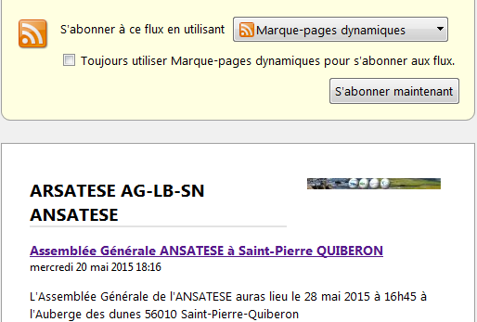

Slide 7
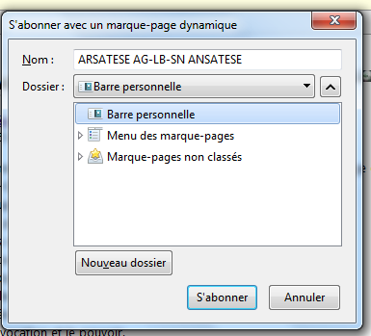
Sélectionner le marque page
S’abonner

Slide 8
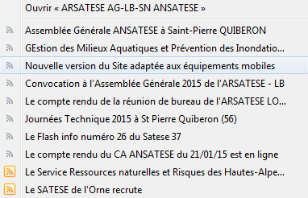
Consulter la liste de articles dans marque-pages
Sélectionner

Slide 9
Pour Internet explorer :
cliquer sur le lien et ajouter aux favoris ou à la barre des favoris.

Slide 10
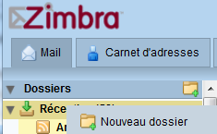
Pour une messagerie:
Copier le lien du flux :
http://www.arsatese-loirebretagne.asso.fr/spip2/spip.php?page=backend
Créer un nouveau
dossier dans la boite de réception.

Slide 11
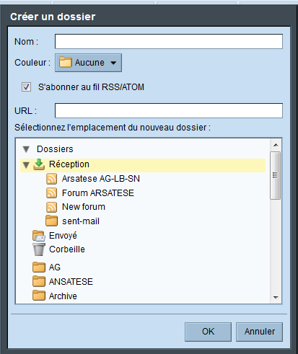
Nommer le dossier
Cocher s’abonner au fil RSS/Atom
Coller l’URL : http://www.arsatese-loirebretagne.asso.fr/spip2/spip.php?page=backend
Valider

Slide 12
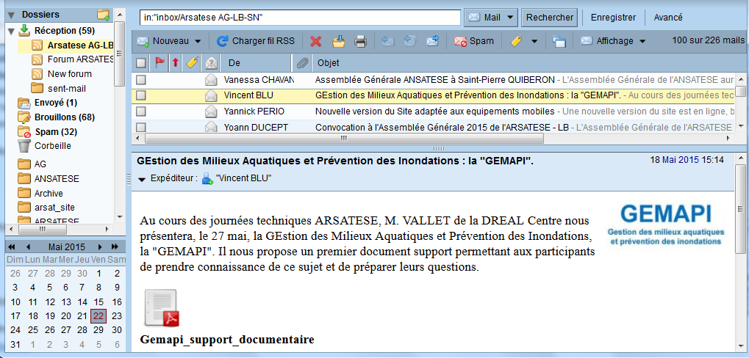
Les articles sont mis à jour automatiquement dans Zimbra

Slide 13
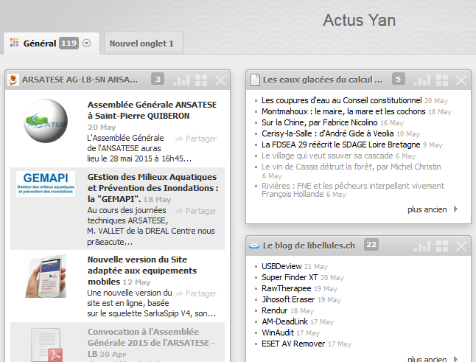
Exemple NetVibes.

Slide 14
Merci
de votre attention.

